Slide 1

Nye mønstre
- en modell for helhetlig og koordinert innsats til familier ved vedvarende lavinntekt og komplekse utfordringer
Eirik Abildsnes, Ph.D., forskningssjef Kristiansand kommune
Kristine Løkås Vigsnes, Ph.D.-stipendiat og tidligere prosjektleder Nye mønstre

Slide 2
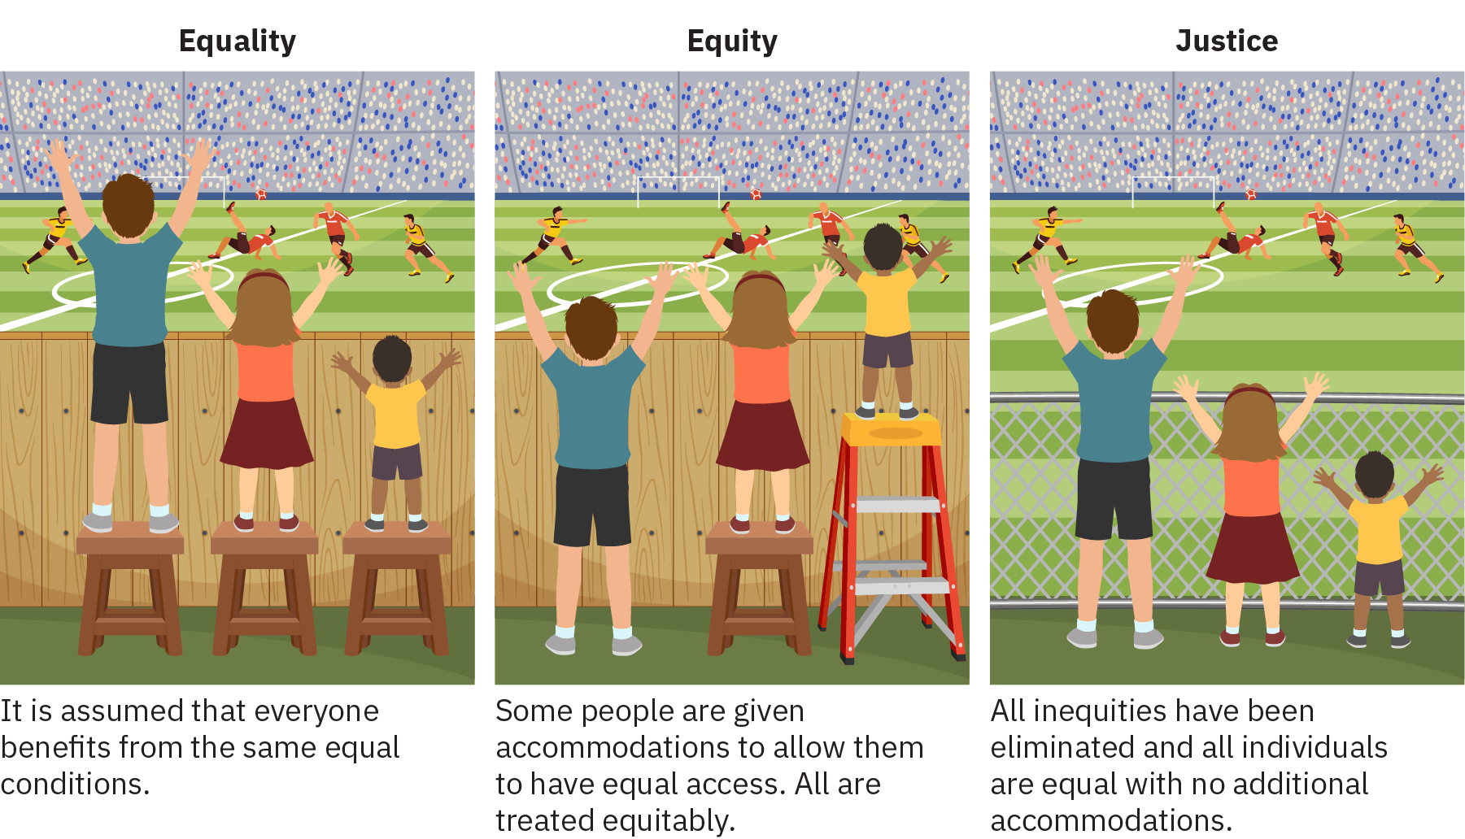
Rice University & OpenStax
Notes:
Folkehelseprogrammet i agder
Velferdstjenester er fragmentert, spesialisert, siloer
en av fire hovedsatsinger i Folkehelseprogrammet i Agder i perioden 2017-2021.

Slide 3
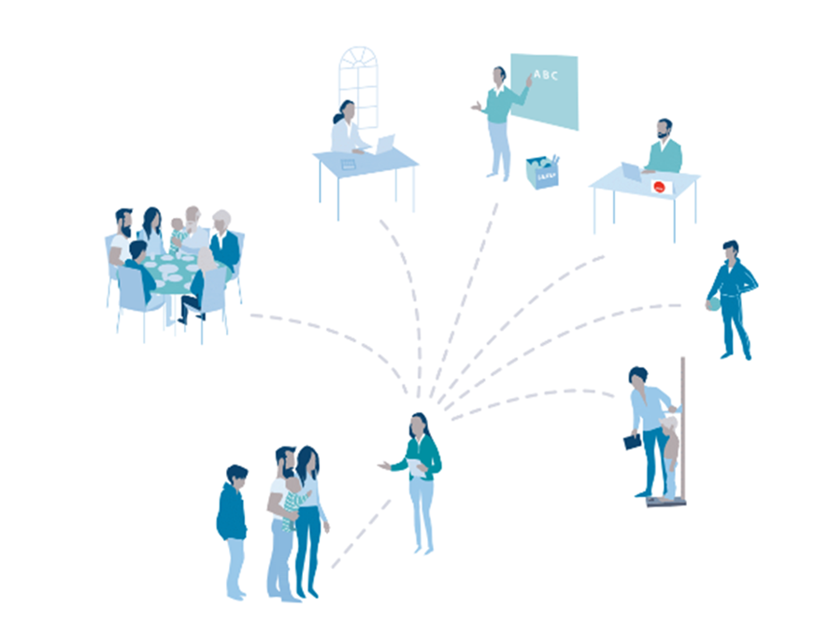
Modellen Nye mønstre
Familiekoordinator og Familiens plan
Innsikt i helheten
Tid
Praktisk og sosial støtte
Koordinering
Notes:
200 familier

Slide 4
Læringspunkter
Komplekst bilde ved oppstart
Ivaretakelse av rettigheter
Manglende familie- og barnefokus
Velferdssystem som ikke er tilpasset sammensatte behov?
Implementering starter i planleggingsfasen
Notes:
10 kommuner i Agder har deltatt i satsingen; Bykle, Valle, Tvedestrand, Grimstad, Lindesnes, Kvinesdal, Farsund, Flekkefjord, Hægebostad, Lyngdal og Sirdal. I tillegg har Stavanger kommune deltatt på egne midler, tre NAV kontor
Bykle og Valle har ikke videreført
Nye kommuner starter opp nå: Arendal og Grimstad, Birkenes
Krs prioritert dette høyt: 16 familiekoordinatorer fra juni
Totalt i alle kommunene: 30

Slide 5



Veien videre
Implementering
Agder-satsing: Helhetlig oppfølging
Opplæring, verktøy og veiledningsnettverk tilbys kommuner som ønsker å ta Nye mønstre-modellen i bruk
Samarbeid med Kompetansesenter Sør
Sluttkonferanse forskningsprosjekt november 2023: Levekårskonferansen Agder
www.nyemønstre.no
Notes:
Små endringer kan få stor betydning
Forskningsprosjektet NFR
NB: ikke bare Agder, Stavanger staser videre. 3 av 4 nav-kontor har Nye mønstre-tilbud

